Slide 1
Comunicação Organizacional e Relações Públicas
Disciplina: Introdução ao Campo da Comunicação CCA 0321
Prof. Dr. Richard Romancini

Slide 2
Textos para discussão
“Relações Públicas e Comunicação Organizacional: das práticas à institucionalização acadêmica” – Margarida M. K. Kunsch (2009)
Artigo da revista Organicom (v. 6, n. 10/11), no qual a autora procura estabelecer diferenciações e interfaces entre as RP e a Comunicação Organizacional
“Perspectivas contemporâneas da Comunicação Organizacional no Brasil” – Cleusa M. A. Scroferneker (2011)
Capítulo do livro Práticas Acadêmicas em Relações Públicas (Porto Alegre: Sulina), que aborda a trajetória mais recente da Comunicação Organizacional/ Empresarial, discutindo variâncias nas terminologias

Slide 3
Da “comunicação funcional” à “comunicação estratégica” (Kunsch, 2009; Scroferneker, 2011)
Comunicação funcional e administrativa
Jornalismo Empresarial
Comunicação mais incipiente e fragmentada; “jornalzinho”
Comunicação Organizacional
Comunicação Estratégica
Comunicação de caráter mais estratégico e integrado às organizações
Ampliação e articulação dos canais de informação

Slide 4
Diferenciações e Interfaces entre Comunicação Organizacional e RP – I (Kunsch, 2009)
Anterioridade das práticas e reflexões sobre RP em relação à Comunicação Organizacional
A última só começa a se desenvolver, de fato, a partir da década de 1950 (inicialmente, pré-1950, mais como “comunicação administrativa”)
E pode ser definida (a Comunicação Organizacional) como: “disciplina que estuda como se processa o fenômeno comunicacional dentro das organizações e todo o seu contexto político, econômico e social” (p. 54)

Slide 5
Diferenciações e Interfaces entre Comunicação Organizacional e RP – II (Kunsch, 2009)
A Comunicação Organizacional abrange: a Comunicação Institucional, a Comunicação Mercadológica, a Comunicação Interna e a Comunicação Administrativa.
Já as RP podem ser definidas como o campo acadêmico e atividade que “têm como objetos as organizações e seus públicos [...] promovendo e administrando conflitos” (p. 54)

Slide 6
Diferenciações e Interfaces entre Comunicação Organizacional e RP – III (Kunsch, 2009)
“A Comunicação Organizacional deve ser entendida, sobretudo, como um fenômeno que ocorre nas organizações com toda uma complexidade de processos. As Relações Públicas lidam com a gestão desses processos utilizando todo o aparato da comunicação para fazer as mediações com os públicos” (p. 55)

Slide 7
Diferenciações e Interfaces entre Comunicação Organizacional e RP – IV (Kunsch, 2009)
É claro que a zona de sobreposição é grande, no entanto, nem sempre o que é CO é RP (embora o contrário ocorra).
Nessa linha, Iasbeck (2009, p. 107 - https://bit.ly/2Bebmgb) nota que se pode:
“admitir a possibilidade de que a Comunicação Organizacional constitua um texto maior e mais abrangente, capaz de conter o ‘texto’ das Relações Públicas. Seria, nesse caso, seu contexto, seu espaço de envolvimento e, por consequência, um lugar lógico de convivência e de conveniência para os interesses de cada profissional”

Slide 8
Diferenciações e Interfaces entre Comunicação Organizacional e RP – V
Exemplos de diferenciação:
Estudos sobre a “missão e valores” de uma organização
Análises sobre o posicionamento comunicativo de uma organização em relação a outras
A comunicação mercadológica (marketing, que busca vender e não construir relacionamentos, como no caso de RP) de maneira geral
Compreensão da ética de determinada prática de comunicação realizada por alguma organização

Slide 9
Comunicação Organizacional e atualizações (Scroferneker, 2011)
É na direção apontada que podemos entender a riqueza de atualizações (paradigma da complexidade; imbricações com o contexto social e político mais amplo, etc.) que as Comunicações Organizações apresentam indicando uma pluralidade de saberes a formarem esse campo na atualidade
Assim, parecem superadas as visões fragmentadas e reducionistas ligadas à forma como as organizações se comunicam

Slide 10
Consolidação da Comunicação Organizacional (Scroferneker, 2011)
“Apesar da sua trajetória recente, a Comunicação Organizacional já está consolidada como campo teórico, pela produção de seus pesquisadores e pelas possibilidades de interfaces e diálogos com outras áreas” (Scroferneker, 2011, p. 212)
Entre os marcos dessa consolidação, comentados pela autora, estão:
Criação da Associação Brasileira de Pesquisadores em Comunicação Organizacional e Relações Públicas (Abrapcorp) - 2006

Slide 11
Consolidação da Comunicação Organizacional (Scroferneker, 2011)
Entre os marcos dessa consolidação, descritos pela autora, estão:
Criação, no âmbito da Aberje, da Associação Brasileira de Comunicação Organizacional - 1998
Criação da revista Organicom (https://www.revistas.usp.br/organicom) - 2004
Criação da Associação Brasileira de Pesquisadores em Comunicação Organizacional e Relações Públicas (Abrapcorp - http://portal.abrapcorp.org.br/) – 2006
Publicação de diversos livros ou números especiais de revistas sobre a temática desde meados dos anos 2000

Slide 12
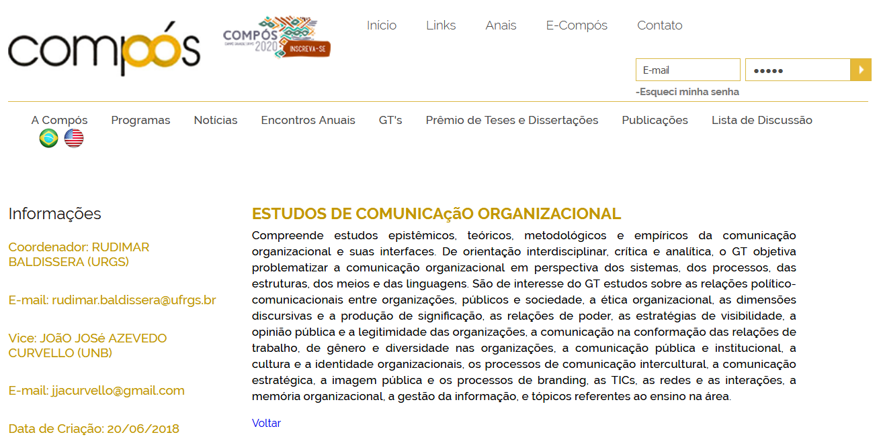
Consolidação da Comunicação Organizacional
Outro indicador, não mencionado pela autora, é a criação, em 2019, do GT Estudos de Comunicação Organizacional, no âmbito da Compós (http://compos.org.br/ler_gts.php?idGt=NDE=), após tentativas sem sucesso em outros anos
Esse espaço compõe, agora, junto com o mais tradicional GT Relações Públicas e Comunicação Organizacional, da Intercom (http://www.portalintercom.org.br/eventos1/gps1/gp-relacoes-publicas-e-comunicacao-organizacional) e o Congresso da Abrapcorp, o principal âmbito de discussão da pesquisa sobre a Comunicação Organizacional no Brasil

